Slide 1
Uppföljning miljöplan
2025
Statusrapport för arbetet med att uppnå målen satta i Uppsala universitets Miljöplan 2025
Sammanställningen är gjort av Miljöfunktionen vid Uppsala universitet.

Slide 2
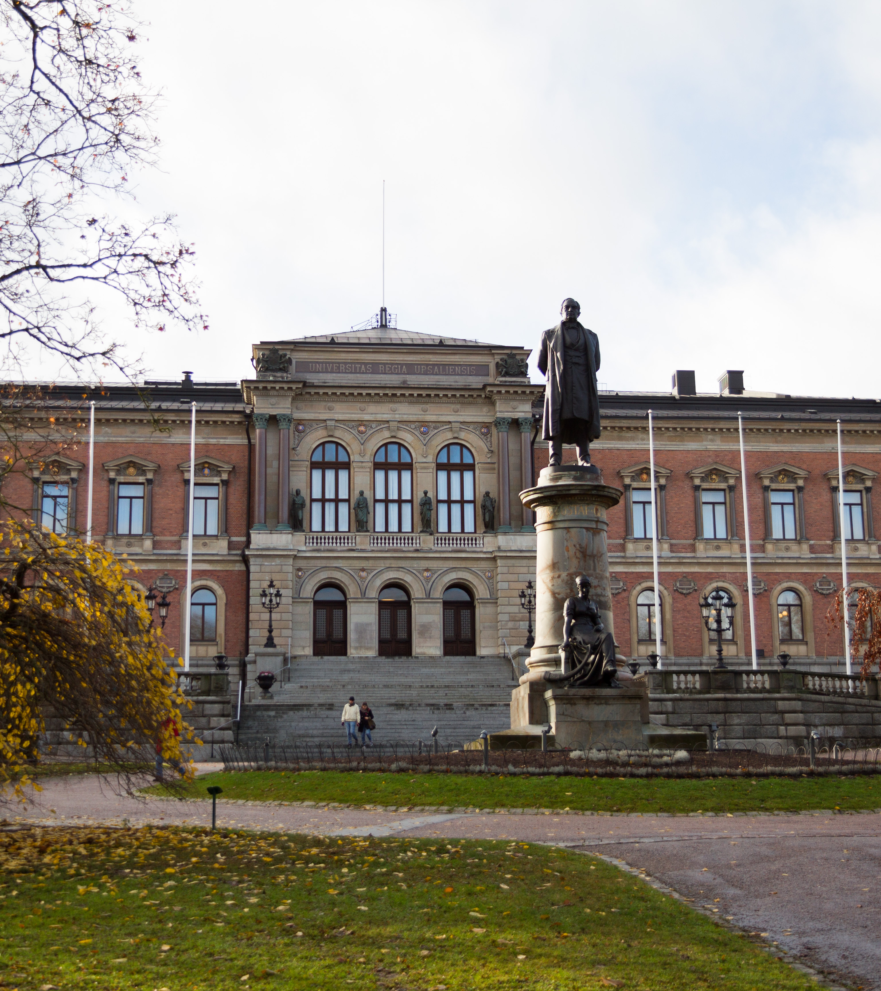
Miljöplan 2025
Övergripande målsättning
Universitetets långsiktiga målsättning är att de samlade utsläppen av växthusgaser som verksamheten ger upphov till ska minst halveras till 2030 (basår 2019), för att därefter fortsätta minska till klimatneutral verksamhet senast 2045.
Notes:
Klimatneutral verksamhet likställs här med nettonollutsläpp, vilket innebär att utsläppen av växthusgaser undviks eller minskar och att de utsläpp som ändå förekommer kompenseras genom åtgärder som binder motsvarande mängd kol. I dagsläget råder otydlighet om huruvida statliga myndigheter får nyttja skattemedel till klimatkompensationsprojekt och Uppsala universitet bedriver inga aktiva kolbindningsprojekt.

Slide 3

Miljöplan 2025
Struktur
Planen har tre fokusområden:
Tjänsteresor
Fastigheter
Inköp och återbruk
Därutöver innehåller planen långsiktiga strategier och universitetsövergripande aktiviteter för att nå universitetets övergripande målsättning inom klimat- och miljöarbetet.
Notes:
Miljöplanens tre fokusområden motsvarar de områden där klimatkartläggningen från 2021 identifierade att universitetet har sin största negativa påverkan på miljön och klimatet.

Slide 4
Fokusområde | Tjänsteresor | Fastigheter | Inköp & återbruk
Mål till 2025 | Klimatpåverkan från universitetets tjänsteresor ska minska med 45% per årsarbetskraft relativt 2019 års utsläpp. Målet gäller för hela universitetet men bör eftersträvas av samtliga institutioner. | Universitetet ska arbeta systematiskt för att minska miljö- och klimatpåverkan från arbetet med lokalförsörjning. Energianvändningen ska minska med 20 % relativt 2019 år användning. | Universitetet ska arbeta systematiskt med att minska miljö- och klimatpåverkan från inköpta varor och tjänster. Vid samtliga upphandlingar som hanteras vid enheten för upphandling och inköp ska miljökrav ställas.
Nyckeltal | Utsläpp av koldioxid per årsarbetskraft, jämfört med år 2019 (CO₂) | Energianvändning per kvadratmeter (kWh/m²). Beläggningsgrad bokningsbara lokaler (%). | Upphandlingar respektive inköp som beaktar miljö- och klimat (%)
Miljöplan 2022-2024

Slide 5
FOKUSOMRÅDE - tjänsteresor
År | 2019 | 2020 | 2021 | 2022 | 2023 | 2024 | 2025
Totalt Km | 67 707 517 | 13 342 990 | Data saknas | Data saknas | 49 677 030 | 60 384 448 | 56 620 356
Totalt CO₂ (kg) | 5 197 792 | 1 722 565 | 861 435 | 2 921 077 | 3 336 703 | 4 468 701 | 3 890 512
CO₂ (kg) /å.a. | 832 | 271 | 132 | 435 | 510 | 678 | 594
Siffrorna är avrundade till närmaste heltal.
Notes:
å.a. står för årsarbetskraft.
För fokusområdet tjänsteresor har en uppföljning gjorts enligt nyckeltal ”Utsläpp av koldioxid per årsarbetskraft, jämfört med år 2019 (CO2)”.
Nedersta raden i tabellen visar status för det specifika nyckeltalet.
Data är hämtad från miljöledningsredovisningen för respektive verksamhetsår. Ett visst mörkertal finns i redovisningen. Höghöjdseffekt är inte inräknad.
Viktigt att påpeka är att redovisningen endast innefattar de resor som görs i tjänsten. Klimat- och miljöpåverkan från anställdas resor till och från arbetsplatsen är inte något som universitetet följer upp i dagsläget.
Målet för fokusområdet tjänsteresor är att minska koldioxidutsläppen med 45% jämfört med 2019. 2025 års redovisning fastställde att universitetet minskat utsläppen med 28% jämfört med 2019.
OBS – utsläpp från transporter och leveranser av varor och tjänster som universitetet beställer räknas ej med i fokusområdet.

Slide 6
Notes:
Graf visar totala koldioxidutsläppen från tjänsteresor och transporter, utslaget per fordonskategorier i enlighet med den fördelning som förordning (2009:907) om miljöledning i statliga myndigheter fastställt. Här visas de totala utsläppen för hela verksamheten, beräknat i kilogram (ej utsläppen beräknat per årsarbetskraft).
Kategorierna för flygresor gör inte skillnad på inrikes eller utrikes flygresor, utan är grupperade som under eller över 50 mil. Grafen visar tydligt att de stora utsläppen från tjänsteresor och övriga fordon kommer från flygresor över 50 mil.
Tågresor innefattar både inrikes och utrikes tågresor. Här finns dock ett mörkertal, framför allt vad gäller utsläppen från tågresor utrikes.
Kategorin buss och färjeresor omfattar färjeresorna till och från Gotland. Vidare hänvisar bussresor till de resor som genomförs med de upphandlade bussbolagen som universitetet nyttjar. Enskilda resor med lokal- och regionalbussar inkluderas ej.
Kategorin bilresor inkluderar taxiresor, hyrbil, samt milersättning vid nyttjande av privatbil i tjänsten. Den skattefria ersättningsnivån ligger på 25 kr/mil.

Slide 7
Grafen är exklusive långa flygresor (över 50 mil)
* Färjeresor till/från Gotland inkluderas i kategorin bussresor.
Notes:
Denna graf har zoomat in på hur resmönstren ser ut ifall flygresor över 50 mil exkluderas. Detta för att ge en tydligare bild över hur trenderna inom de övriga kategorierna har sett ut genom åren.
Det är oklart vad som ligger bakom den kraftiga ökningen av bilresor under 2022. Det kan delvis bero på restriktioner och resvanor i ljuset av Covid-19 pandemin. En skillnad i vilken typ av fordon som redovisats i denna kategori jämfört med 2023 tros också förklara skillnaden mellan åren. Detta kan även vara förklaringen till ökningen av utsläppen från kategorin ”Övriga fordon och maskiner” under 2023 och 2024.

Slide 8
FOKUSOMRÅDE - Energianvändning i fastigheter
År | 2019 | 2020 | 2021 | 2022 | 2023 | 2024 | 2025
Total lokalarea (m²) | 393 000 | 398 000 | 418 900 | 406 134 | 404 764 | 405 635 | 406 300
Antal årsarbetskrafter | 6 251 | 6 360 | 6 513 | 6 709 | 6 549 | 6 593 | 6 545
Total energiförbruk-ning* | 106 990 078 | 103 785 677 | 105 586 974 | 99 706 166 | 99 075 439 | 97 392 308 | 84 685 711
kWh/m² | 272 | 261 | 252 | 246 | 245 | 240 | 208
kWh/å.a. | 17 116 | 16 319 | 16 212 | 14 862 | 15 128 | 14 772 | 12 939
Siffrorna är avrundade till närmaste heltal.
* Energiförbrukning innefattar verksamhetsel, fastighetsel, fjärrvärme och kyla. Under 2025 såg fördelningen av de olika energislagen ut som följer: verksamhetsel 42%, fastighetsel 10%, fjärrvärme 36%, kyla 12%.
Notes:
Energianvändning i fastigheter
Detta fokusområde har två nyckeltal:
Energianvändning per kvadratmeter (kWh/m2).
Beläggningsgrad bokningsbara lokaler (%).
Tabellen ovan redovisar uppföljningen av energianvändningen i de fastigheter som universitetet hyr. Den understrukna raden i tabellen motsvara nyckeltal 1.

Slide 9
Notes:
Graf visar hur energiförbrukningen i kilowattimme per kvadratmeter har förändras under perioden 2019-2025.
Uppföljning visar att universitetets energianvändning (i kilowattimmar per kvadratmeter) har minskat med 24% vid 2025 års slut, jämfört med basår. Med andra ord har universitetet nått målet för detta fokusområde.

Slide 10
Notes:
Graf visar hur energiförbrukningen ser ut under perioden 2019-2025 ifall den slås ut på kilowattimme per årsarbetskraft.

Slide 11
Andel förnybar energi
 | 2019 | 2020 | 2021 | 2022 | 2023 | 2024 | 2025
El* (%) | 100 | 100 | 100 | 100 | 100 | 100 | 96
Värme (%) | 44 | 55 | 60 | 60 | 95 | 79 | 92
Kyla (%) | 44 | 55 | 60 | 60 | 100 | 100 | 100
Totalt (%) | 72 | 76 | 79 | 79 | 98 | 93 | 96
* Inkluderar både verksamhets- och fastighetsel.
Notes:
Tabellen redovisar hur stor andelen förnybar energi är i procent jämfört med den totala energiförbrukningen.
I majoriteten av fallen är det fastighetsägarna som tecknar elavtal med elleverantörer. 2025 redovisade en fastighetsägare att de gått över till kärnkraft istället för förnybar el, vilket förklarar varför andelen förnybar energi i kategorrin ”el” har minskat. I vissa fall tecknar dock Uppsala universitet egna elavtal och dessa är 100% av förnybar el.
Nytt från och med 2023 är att två av fastighetsägarna har gått över till klimatallokerad värme, vilket bidragit till ökningen av andel förnybar energi från bland annat värme. Via denna länk kan du läsa mer om Vattenfalls klimatallokerade värme i Uppsala https://www.vattenfall.se/foretag/fjarrvarme/plustjanster/klimatallokerad-varme/

Slide 12
Beläggningsgrad höst- och vårtermin
Beläggningsgrad beräknat för vardagar mellan kl. 8-17 för föreläsningssalar, lärosalar och grupprum.
Studentbokningar ej inkluderat.
Notes:
Det andra nyckeltalet för fokusområdet fastigheter är ”Beläggningsgrad bokningsbara lokaler (%).”
Stapeldiagrammen ingen större förändring i beläggningsgrad 2025 jämfört med föregående år samt basår 2019. I denna sammanställning är studenters egna bokningar av grupprum eller salar ej inkluderad.
Beräkningarna är baserade på data från bokningssystemet TimeEdit. Sammanställningen har tittat på beläggning för vardagar mellan klockan 8-17 (ej röda dagar) för föreläsningssalar, lärosalar och grupprum på respektive campusområde.
OBS – beläggningsgraden är endast beräknad för en viss andel av de lokalytor som universitetet förhyr. Se mer information i nästa bild.

Slide 13
Beläggningsgrad bokningsbara lokaler
 | 2019 | 2024 | 2025
Föreläsningssal (antal) | 64 | 59 | 60
Grupprum (antal) | 161 | 176 | 177
Lärosal (antal) | 174 | 168 | 164
Totalt antal salar | 399 | 403 | 401
Beläggningsgrad ht (%) | 34,81% | 34,40% | 34,0%
Beläggningsgrad vt (%) | 34,66% | 31,43% | 31,8%
Notes:
I tabellen är beläggningen räknad på vardagar 8-17 under hela terminen. Universitetets lärosalar, grupprum och föreläsningssalar omfattas. Datorsalar, labbsalar och mötesrum är inte inkluderade. Vissa specialsalar är inte med om de inte kunde räknas in av de kategorier som är med.
Sammanställningen inkluderar ej institutionsbundna lokaler, utan endast de lokaler som intendenturerna tillhandahåller och som alla institutioner har rätt att boka och nyttja. Studenternas egna bokningar som de kan göra i vissa grupprum är inte med i beräkningen av beläggningen.
Antalet salar är aktiva salar för hela året. Det kan alltså vara olika på de olika terminerna under samma år.
De medräknade ytorna motsvarar lokaler på följande campusområden: Blåsenhus, BMC, Engelska parken, Gamla torget, Campus Gotland, Lagerträdet, Observatoriet, Rudbeck, Universitetshuset, Ångström.
Sammanlagt motsvarade de en yta på 24 801 m2 under 2024. Totalt förhyrde universitetet 405 635 m2 i december 2024.

Slide 14
FOKUSOMRÅDE – Inköp och återbruk
Andel upphandlingar och avrop där miljökrav ställts av det totala antalet upphandlingar och avrop.
 | 2019 | 2020 | 2021 | 2022 | 2023 | 2024 | 2025
Totalt antal upphandlingar | 225 | 190 | 181 | 314 | 283 | 298 | 251
Antal med miljökrav | 161 | 110 | 113 | 186 | 125 | 222 | 186
Andel med miljökrav (%) | 72% | 58% | 62% | 59% | 44% | 74% | 74%
Notes:
Tabellen visar antalet upphandlingar där miljökrav har ställts jämfört med totala antalet upphandlingar under åren 2019-2025.
Tabellen omfattar endast upphandlingar över direktupphandlingsgränsen på 700 000 kr som handläggs av Enheten för upphandling och inköp vid universitetsförvaltningen.
Mer om fokusområdet:
Ett sätt som universitetet arbetar systematiskt med att minska miljö- och klimatpåverkan från inköp av varor och tjänster är genom att ställa miljökrav vid upphandlingar där så bedöms lämpligt. Upphandlingar löper vanligtvis över flera år (oftast 4 år) vilket förklarar variationen mellan åren i antalet upphandlingar där miljökrav ställs. Vissa år görs flera upphandlingar där det är rimligt att ställa miljökrav, medan det andra år är få upphandlingar där det går att ställa miljökrav. Det är därför svårt att jämföra utvecklingen inom området mellan åren, oftast behövs ett längre tidsperspektiv för att se effekten av att ställa miljökrav vid upphandlingar eller se den strategiska utvecklingen inom området.

Slide 15
Har målen i miljöplan 2025 nåtts?
Fokusområde | Tjänsteresor | Fastigheter | Inköp & återbruk
Mål till 2025 | Klimatpåverkan från universitetets tjänsteresor ska minska med 45% per årsarbetskraft relativt 2019 års utsläpp. (kg CO₂/å.a.) | Energianvändningen ska minska med 20 % relativt 2019 år användning. (kWh/m²) | Andel upphandlingar där miljökrav ställts. (%)
Status | Målet ej uppnått. Minskat med 28% 31 december 2025. | Målet uppnått. Minskat med 24% 31 december 2025. | Arbetet fortgår. Miljökrav ställdes i 74% av upphandlingarna under 2025.

Slide 16
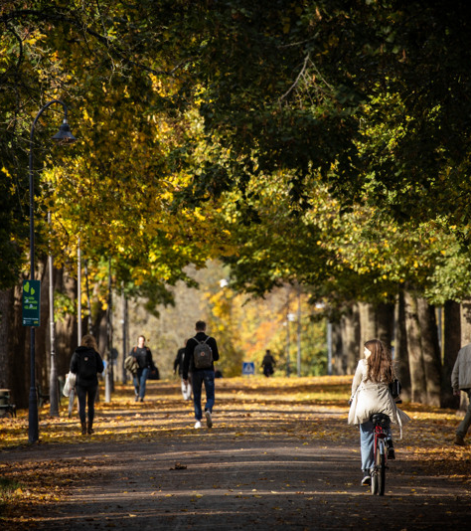
Vill du veta mer?
Kontakta Miljöfunktionen:
miljo@uu.se

